Slide 1

Кейс-технологии в дошкольном образовании
Старший воспитатель
МБДОУ д/с 10 «Белочка»
Ковшова А.В.

Slide 2
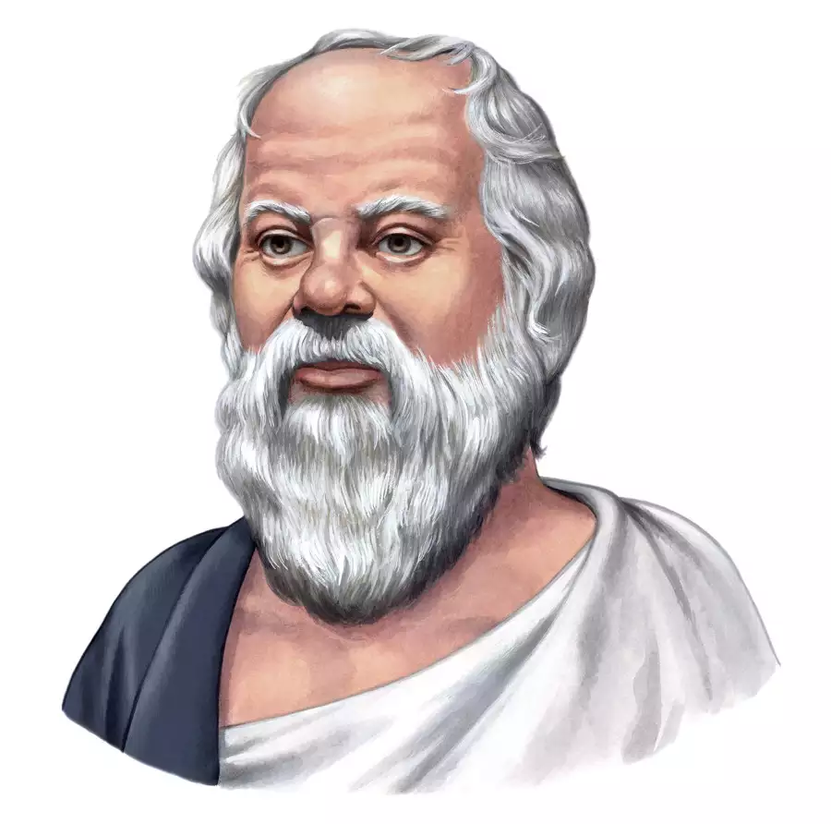

«В споре рождается истина»
Сократ
В чем же заключается его суть и как его использовать в работе с детьми?

Slide 3

История кейс-метода начинается с XVII века, когда теологи брали из жизни реальные случаи и анализировали их. Родиной кейс метода является США.
В России данная технология стала внедряться лишь последние несколько лет.
Название кейс-технология произошло от латинского «casus» - запутанный, необычный случай; а также от английского «case» - портфель, чемоданчик.

Slide 4
Кейс-технология – это общее название технологий обучения, представляющих собой методы анализа ситуаций.
Для чего нужен кейс?
Кейс дает возможность приблизиться к практике, встать на позицию человека, реально принимающего решения, учиться на ошибках других.

Slide 5
Продолжи формулировку или вставить пропущенные слова в основных умениях и навыках, которые формируются у дошкольников посредством кейс – технологии
Умение пользоваться основными культурными способами деятельности, проявлять ……. и самостоятельность в разных видах деятельности
инициативу
Коммуникативные умения проявляются …. в умении договариваться, учитывать интересы и чувства других, умение разрешать конфликты.
у детей
Умение задавать вопросы взрослым и сверстникам, самостоятельно придумывать объяснения ……. людей, формулировать ……..
поступкам
ответ
Навык владения разными формами и видами игры, различение ……
ситуации.
условной и реальной

Slide 6
Любой кейс воспитатель может использовать с разной целью
а) в начале занятия кейс поможет сформировать у детей интерес к теме;
б) настроить на совместную работу;
в) плавно перейти к самостоятельной деятельности.
Кейс-метод – эффективное средство не только ситуативного, но и дифференцированного обучения в работе с дошкольниками.
Данный метод актуален в работе с детьми старшего дошкольного возраста.
Однако вводить его в образовательную практику следует уже в младших группах.

Slide 7
Структура кейс-технологии
Кейс включает в себя:
ситуацию – случай, проблема, история из реальной жизни,
контекст ситуации – хронологический, исторический, контекст места, особенности действия или участников ситуации,
комментарий ситуации, представленный автором,
вопросы или задания для работы с кейсом,
приложения

Slide 8
К Кейс-технологиям относятся:
кейс- прогнозирование;
кейс-инцидент;
кейсы-игры;
фото-кейсы;
кейсы – иллюстрации;
проблемно-ролевой кейс;
эвристический кейс; (для проведения эвристической беседы)
неоднозначная ситуация;
кейс-дискуссия, кейс-диспут;
деловой штурм;
кейс с добавлением внешней проблемы;
кейсы вариации и догадки

Slide 9
Прежде всего, мы должны создать сами кейсы. Для этого нужно:
1. Определение темы и вопроса исследования – должны быть интересны детям.
2. Выбор объекта исследования – «конкретной ситуации»;
3. Определение контекста;
4. Планирование кейс-исследования, проведение сбора и анализа материала;
5. Поиск решений, обсуждение возможных сценариев дальнейшего развития ситуации;
6. Описание и редактирование кейса;
7. Формулирование вопроса для дальнейшего обсуждения ситуации.

Slide 10
Первый этап: Подготовительный
Деятельность педагога | Деятельность детей
Показывает фотографию, зачитывает текст | Знакомятся с ситуацией
Второй этап: Мотивационный
Деятельность педагога | Деятельность детей
- формирует суть проблемы; - формирует задание; - мотивирует к поиску решения. | - осознают проблему; - концентрируются на поиске решений в данной ситуации.
Третий этап: «Мозговой штурм»
Деятельность педагога | Деятельность детей
- активизирует детей при помощи ключевых вопросов; - помогает проанализировать принятое решение. | - представляют свои варианты решения; - находят совместное решение; - формулируют выводы.
Четвертый этап: оценочно-рефлексивный
Деятельность педагога | Деятельность детей
- побуждает детей к поиску ситуаций, в которых можно применить полученные знания | - размышляют, выдвигают аргументы; - применяют полученные знания

Slide 11
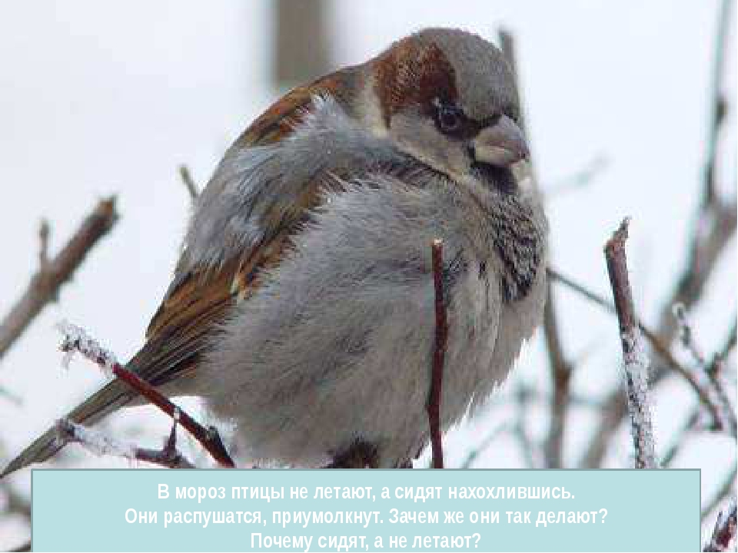

Slide 12

«Виноватая тучка» (Д. Тухманов).

Slide 13
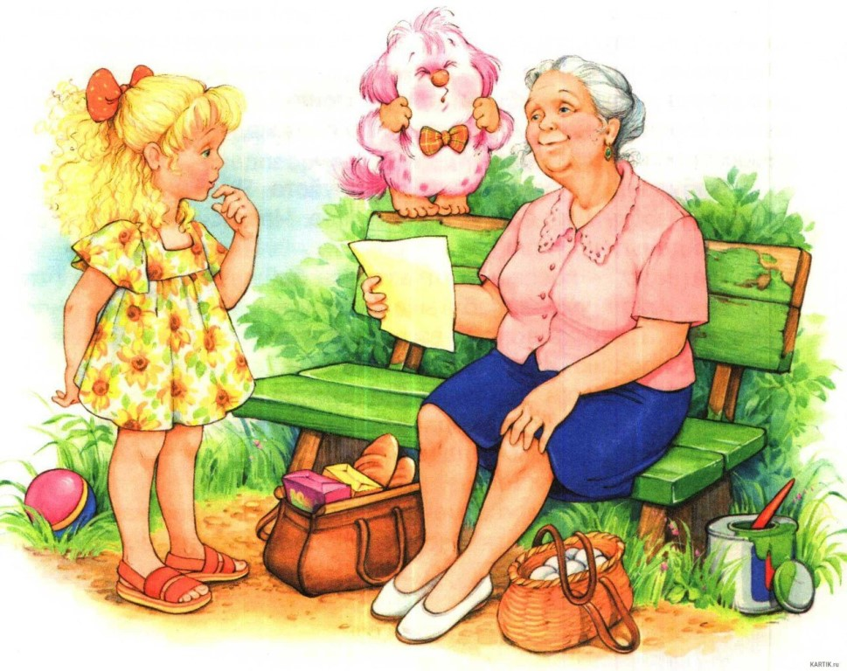
Кейс с добавлением внешней проблемы
Ситуация
Однажды девочка Нина собралась пойти с бабушкой в магазин. Они подошли к этому очень ответственно. Бабушка проверила, каких продуктов не хватает, составила список продуктов, и попросила Нину взять его с собой. Когда они пришли в магазин, то обнаружили, что бабушка забыла очки и прочитать список не может.

Slide 14
Кейс-иллюстрация - это иллюстрация, которая используется для рассмотрения проблемной ситуации.
Целью работы с ней является разбор сути проблемы, анализ возможных решений и выбор лучшего из них.
Кейс-иллюстрация, отличается от наглядности тем, что в ней всегда есть проблема. Рассматривая иллюстрации, дети обсуждают полученную информацию, рассуждают, принимают решение, могут предполагать и строить на основе этого прогноз.
Выбранная нами ситуация должна иллюстрировать те проблемы, с которыми ребёнок может столкнуться в жизни или уже сталкивался.

Slide 15
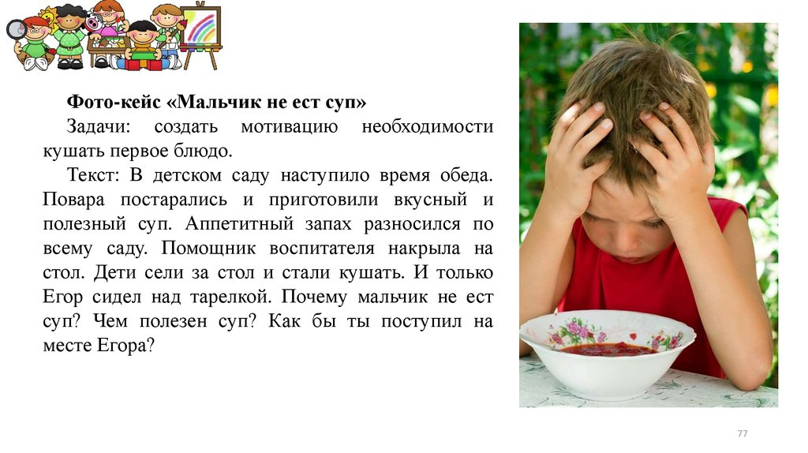
Технология «Фото-кейс» актуальна, потому что даёт возможность сформировать стратегию принятия решения, с помощью которой ребёнок в будущем сможет преодолеть самостоятельно возникшие разной сложности жизненные ситуации.
Сущностью предоставленной технологии является анализ проблемной ситуации.

Slide 16
Откуда педагоги могут брать идеи для обсуждения проблемных ситуаций?
идеи для кейсов можно брать:
из реальных жизненных ситуаций,
рассказов коллег, родителей,
произведений художественной литературы,
песен, мультфильмов с проблемным содержанием,
воспользоваться готовы идеями детей для кейсов в своих вопросах,
поступках, игре.
Что можно обсудить на Ваш взгляд с детьми,
что является объектом Кейс-метода?
социальные и естественно-научные ситуации;
словесные и иллюстрированные сюжеты: события, рассказы и игры с проблемным содержанием;
фантазийные ситуации и нелепицы;
фото и видеоролики;
объекты и явления окружающей действительности.

Slide 17

ШЕСТЬ ПРИЗНАКОВ ХОРОШЕГО КЕЙСА
1. Соответствует поставленной цели.
2. Учитывает возрастные и индивидуальные особенности детей.
3. Является актуальным и интересным детям.
4. Развивает когнитивные навыки, воображение, креативное мышление.
5. Провоцирует дискуссию.
6. Имеет несколько решений.

Slide 18
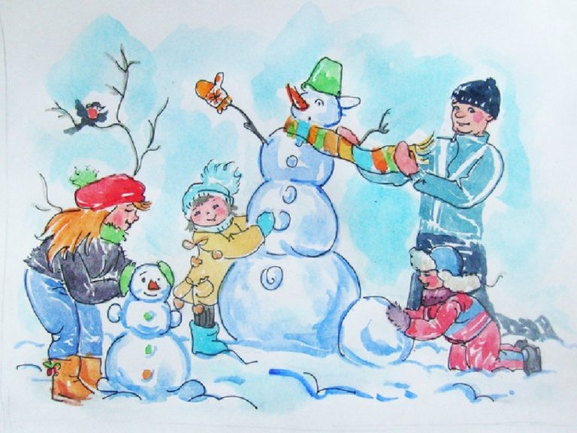

Решение проблемных кейс-ситуаций
Ролевой кейс «Каприз или инициатива»
Представьте, что Вы воспитатель подготовительной группы. Зимой, во время прогулки вы
совместно с детьми лепите снеговика. Работа спорится, дети дружны и веселы. Одна из
воспитанниц, склонная быть в центре внимания, «А у меня уже комок готов. А у меня уже голова готова. Мой снеговик, гораздо красивее вашего».После лепки дети переключаются на другую деятельность , а данная девочка продолжает привлекать к себе внимания и объявляет намерение взять своего снеговика в группу.
Кейс – задача «Если не знаем почему»
Представьте, что Вы с детьми старшего возраста наблюдаете за погодными явлениями – кучевыми облаками. Во время наблюдения или после него, ребенок задает вам вопрос: «Почему облака не падают на землю?»

Slide 19
Любой кейс воспитатель может использовать с разной целью и на разных этапах образовательной деятельности, как для мотивации перед занятием, так и как самостоятельное занятие. Также можно использовать в этических беседах, по обучению дошкольников правилам дорожного движения, обучению культурно-гигиеническим навыкам, изучению профессий и др. buklet_keys.docx

Slide 20
Домашнее задание
Участие в конкурсе профессионального мастерства по созданию кейса по ранней профориентации Положение к конкурсу Лучший кейс в доу_.doc
И в заключение…
Умственные занятия оказывают на человека такое благотворное влияние, какое солнце оказывает на природу; они рассеивают мрачное настроение, постепенно облегчают, согревают, поднимают дух.
В. Гумбольдт

